Slide 1
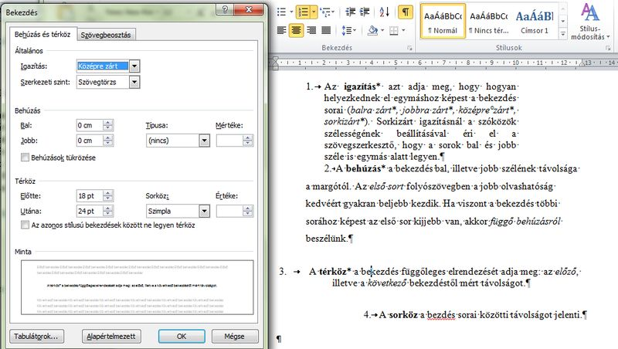
Bekezdésformázás
Fűrész Attila
Salamon Róza (felkészítő tanár)
8.A
Dr. Török Béla Óvoda, Általános Iskola, Speciális Szakiskola, Egységes Gyógypedagógiai Módszertani Intézmény, Diákotthon és Gyermekotthon
Budapest Rákos patak utca 101.

Slide 2
Bevezetés
Minden bekezdés egyedileg formázható.
Ha új bekezdést csinálunk, akkor amit formáztál továbbítódik, hat a következő bekezdésre is.
A bekezdésformázások egy teljes bekezdésre vonatkoznak. Egy bekezdés az ENTER billentyű két leütése között található szövegrész a formázott bekezdéssel megy tovább.

Slide 3
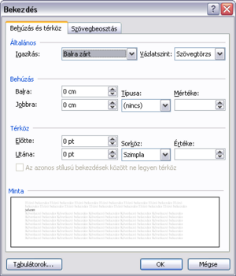
Bekezdésformázás menü(tömören)
A bekezdésformázás menüben:
igazítás
A behúzás
Térköz
Sorköz
Szövegbeosztás

Slide 4
Igazítás
A bekezdés sorait a margóhoz képest tudom igazítani. A bekezdés lehet jobbra zárt, balra zárt, középre igazított, sorkizárt (kiegyenlített).
A leggyakrabban használt igazítások megtalálhatók az eszköztáron, vagy a Formátum menü Bekezdés parancsával állíthatjuk be.

Slide 5
Behúzás
A margótól mért távolságot (bal, jobb) segít beállítani. Lehet negatív érték is, ezt kiengedésnek hívjuk. Ehhez van az első sor és a függő behúzás,
Első sor: mezőben beállított értékkel beljebb kezdődik a többi sorhoz képest Függő sor: a bal oldali behúzásnál kezdődik, a többi sor a mérték mezőben beállított értékkel beljebb kezdődik.
A behúzást módosíthatjuk a vonalzón lévő jelek húzásával is.

Slide 6
Térköz és sorköz
A bekezdés utáni és előtti távolság, jelentheti a mért távolságot is, a bekezdés sorainak távolságát: a sorközt is.
A sorköz: A sorok alja közötti távolság. A sorközt időnként térköznek is nevezik. Ez határozza meg a bekezdés sorai közötti függőleges távolságot. Az alapértelmezés az egyes sorköz, azaz a térköz helyet biztosít a sorban található legnagyobb betűtípusnak, és ezen kívül tartalmaz még egy kis távolságot.

Slide 7
Szövegbeosztás
fattyú- és árvasorok: beállításával azt lehet elkerülni, hogy a bekezdés első sora egy oldal utolsó sorában szerepeljen (árvasor), ill. hogy az utolsó sor átkerüljön egy új oldal elejére (fattyúsor). Együtt a következővel: az aktuális és a következő bekezdés egy oldalon marad (pl.: címeknél alkalmazzuk) új oldalra: az adott bekezdés mindig új oldal tetején fog kezdődni.

Slide 8
A bevezetéseket formázó eszköztárral vagy a menüből, azaz szegély és mintázat segítségével lehet bekeretezni.
Bekezdésformázás másolás a mintabekezdés kijelölése után lehet, a Standard eszköztár formátumfestő gombjával, billentyűzettel
(Ctrl + Shift + C, majd Ctrl + Shift + V)

Slide 9
Bekezdések formázási sorrendek, illetve lehetőségek:
1. Igazítások: Balra, Jobbra, Középre, Sorkizárt 2. Térköz állítása 3. Sorköz állítása 4. Behúzások: Függő, Első sor behúzás 5. Felsorolás és számozás 6. Tabulátor beállítások 7. Szegély és mintázat

Slide 10
Bekezdésformátumok beállítása
A bekezdés formázása előtt vagy elhelyezzük a kurzort a bekezdésben, vagy kijelöljük az egész bekezdést.
Az eszköztár ikonjai lehetőséget kínálnak a gyors formázásokra.
A menü Segítségével a megfelelő értékeket pontosan is beállíthatjuk
A bekezdések elrendezésére vonatkozó beállításokat a Formátum menü Bekezdés parancsával adhatjuk meg. A bekezdések elrendezésével kapcsolatos legáltalánosabb formátumokat a Behúzás és térköz fülön találjuk.

Slide 11
Szimbólumok
Szimbólumok beillesztése:
A billentyűzetre csak a leggyakoribb karakterek kerülnek, mint például az @? $ stb.
Azokat a karakterek, melyeket a billentyűvel nem tudunk előhozni, azt szimbólumoknak nevezzük. A szimbólumok létrehozása a szövegszerkesztőbe a beszúrásban található, vagyis menüponttal, vagy ALT GR gomb lenyomás mellet a numerikus billentyűn írjuk be.

Slide 12
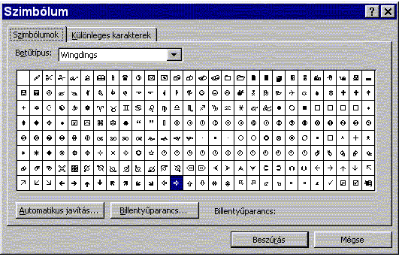
A szimbólumok táblázatát a beszúrás menü Szimbólum vagy Különleges karakterek pontjával érhetjük el.

Slide 13
Források
Szöveg:
http://szt1.szt.vein.hu/~bolecz/wordoktseg/bekezdes.htm
Kép:
www.angela.sulinet.hu/hz/info_9/

